Slide 1



L'agence Santé publique France
Préparez des données pour un organisme de santé publique

Slide 2
Plan de Soutenance
La présentation de l’application
Les opérations de nettoyage effectuées.
Description et Analyse univariée des variables
L’analyse multivariée et les résultats statistiques
graphes , tests statistiques et prédiction évaluant la pertinence et la faisabilité de l'application.

Slide 3

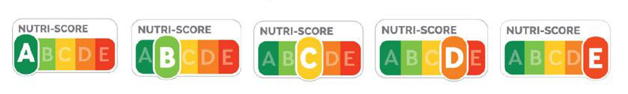
Mission
L’agence Santé publique France nous a confié la création d’une application qui permet d’avoir une visualisation rapide du Nutri-Score pour un utilisateur n’ayant que quelques informations sur un produit pour une bonne alimentation.
L'objectif est de nettoyer et explorer des données en interne, afin de déterminer la faisabilité de cette idée.

Slide 4
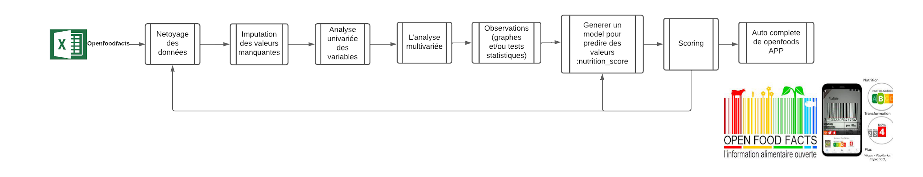
Data Analysis Workflow

Slide 5
Data Wrangling

Slide 6
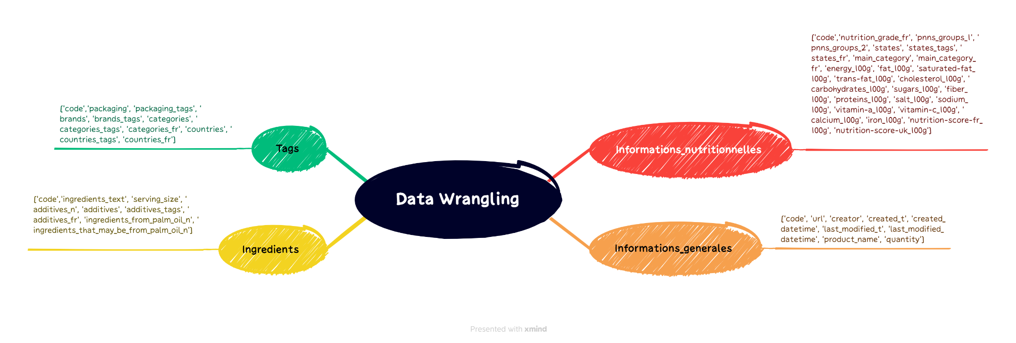


Slide 7
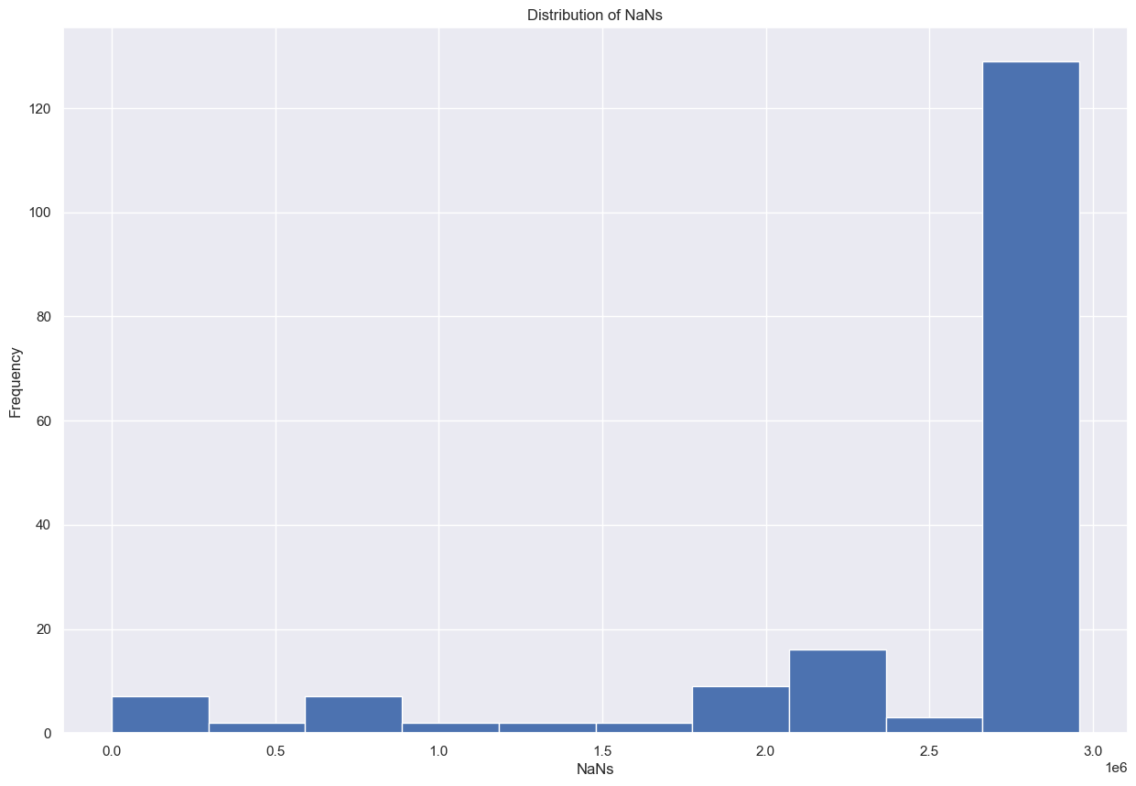
Distribution des Nans
Gestion des Valeurs Manquantes et des Doublons

Slide 8
Data CLEANING

Slide 9
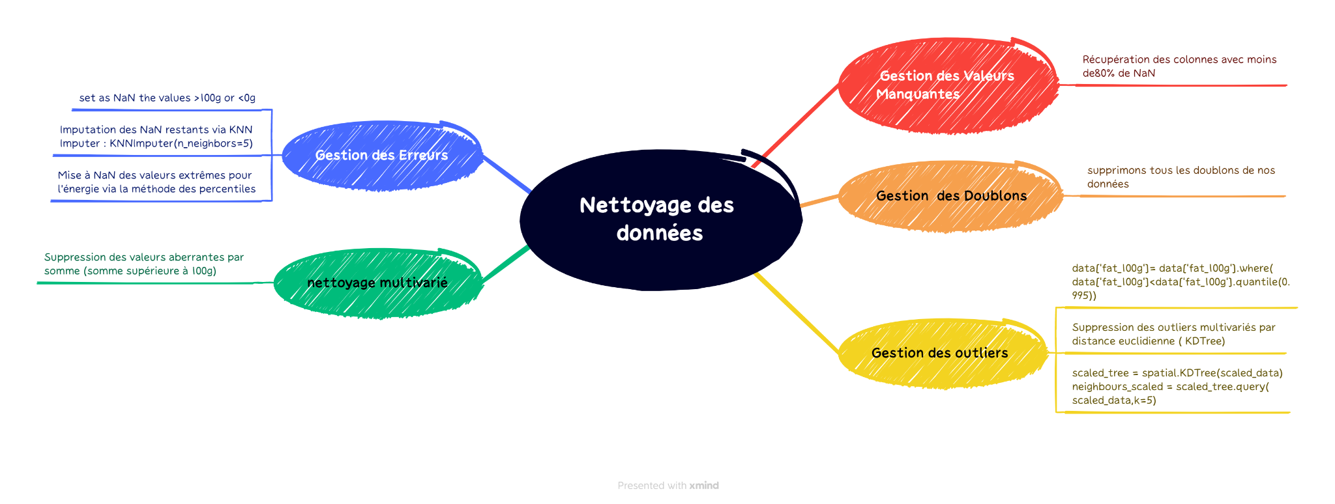

Slide 10
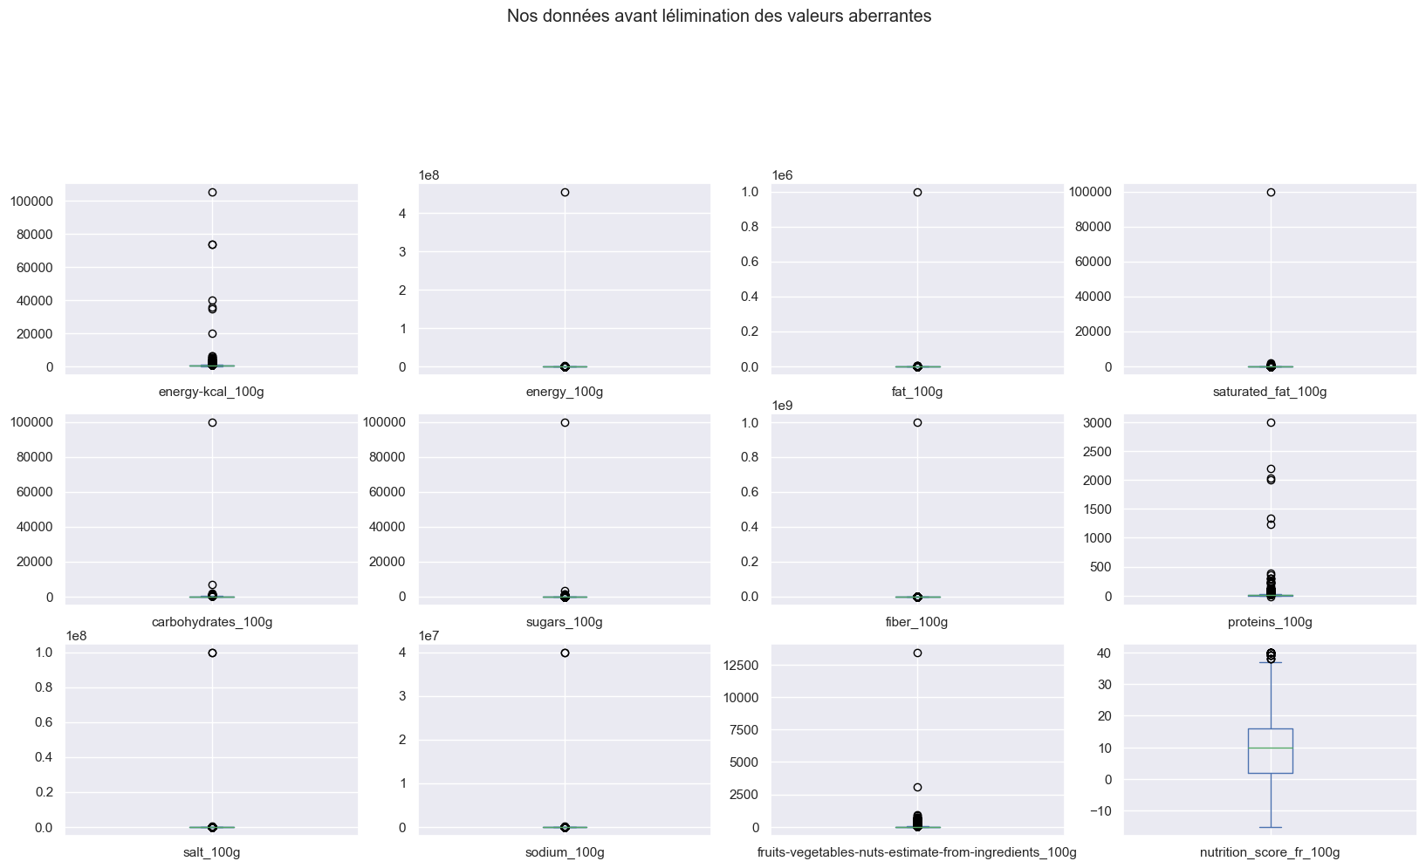
Nos données avant l'élimination des valeurs aberrantes

Slide 11
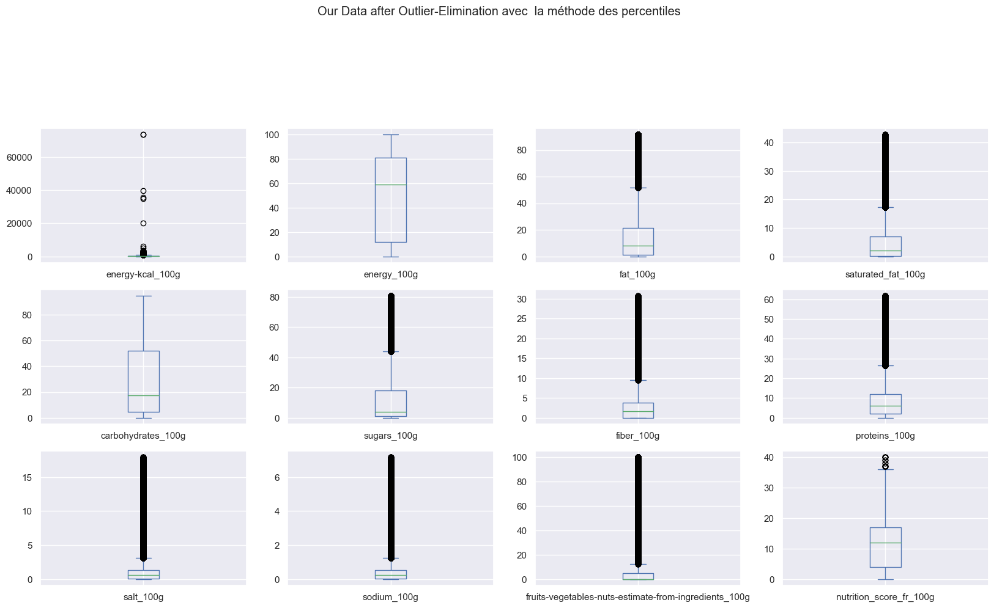
Nos données après l'élimination des valeurs aberrantes avec la méthode de percentile

Slide 12
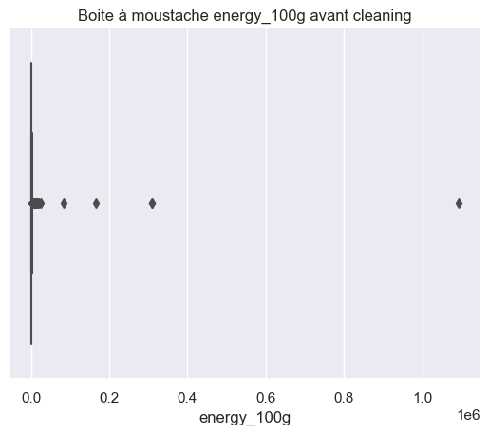

Slide 13
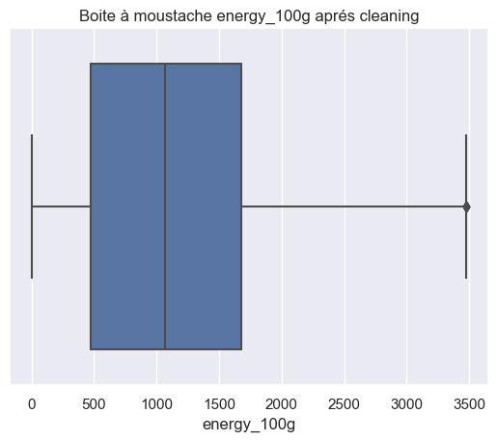

Slide 14
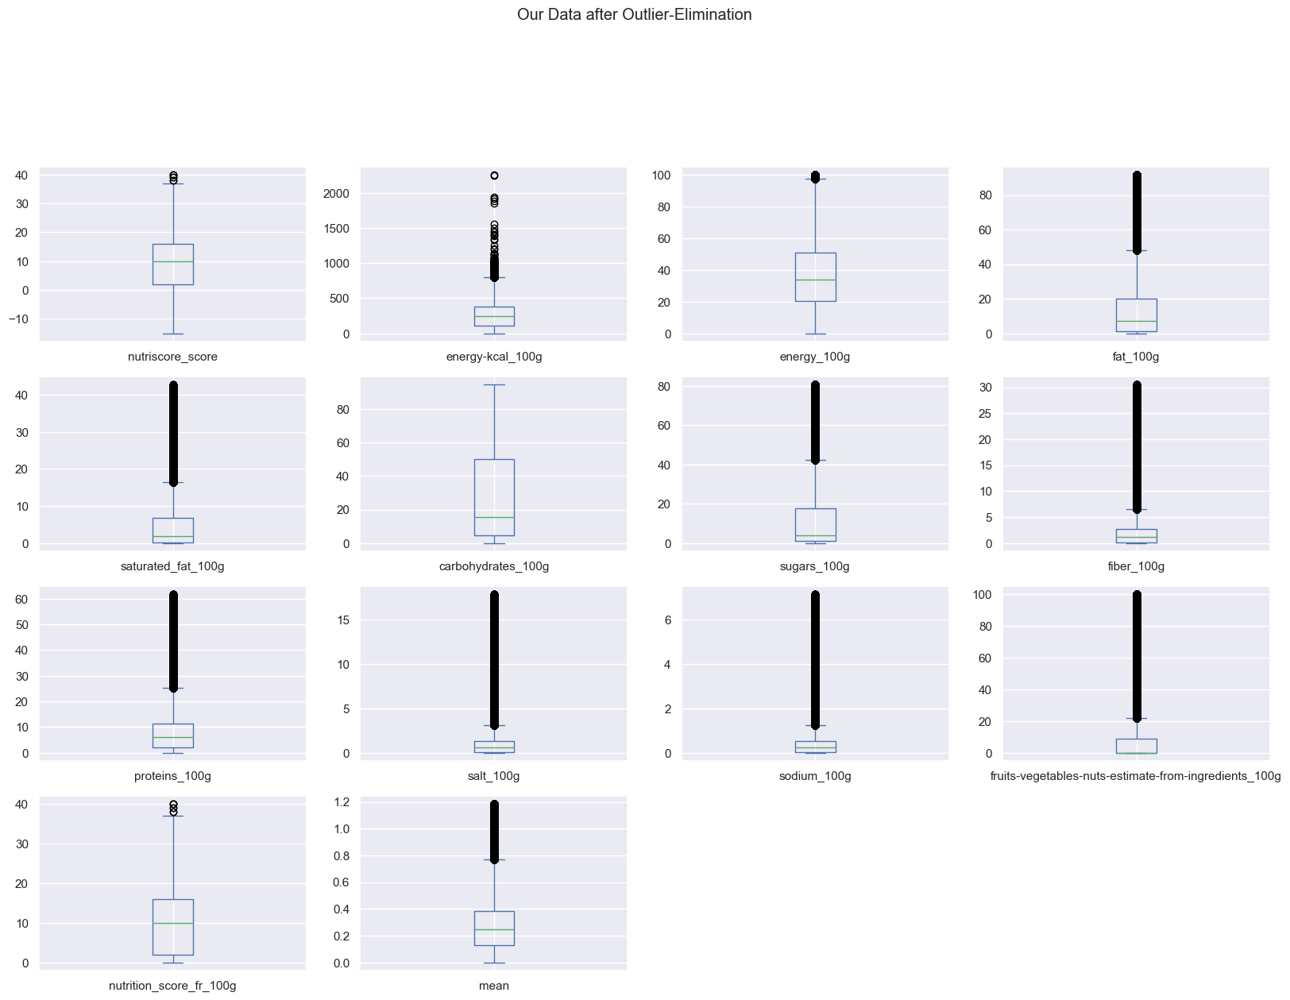
KDTree est utiliser pour repérer les valeurs aberrantes multivariées

Slide 15
Univariate and Multivariate Analysis & Statistical Tests

Slide 16
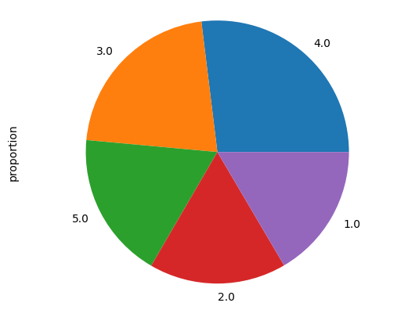
Représentez la distribution empirique d'une variable nutrition_grade_fr

Slide 17
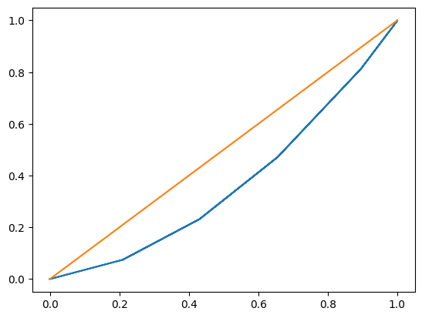
Les mesures de concentration : courbe de Lorenz pour nutrition_grade_fr
l'indice de Gini : 0.2602261087501362

Slide 18
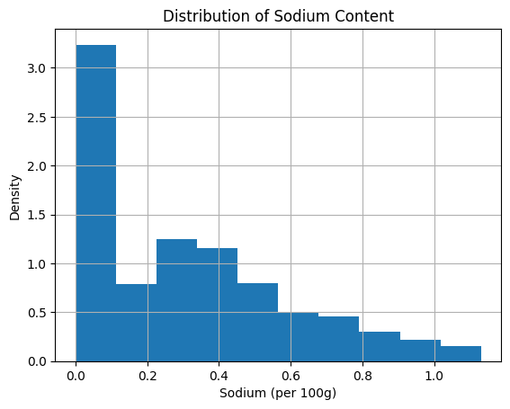
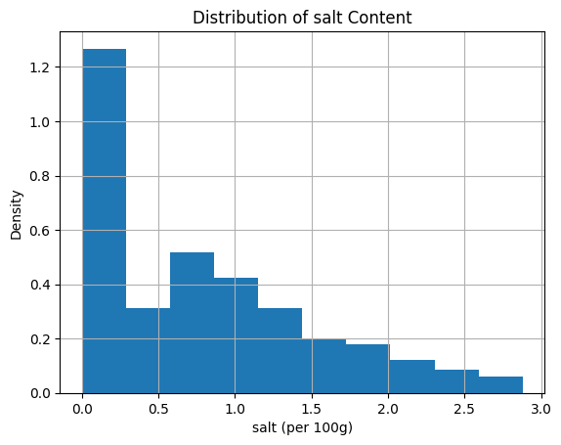
Distribution des variables continue sodium et sel

Slide 19
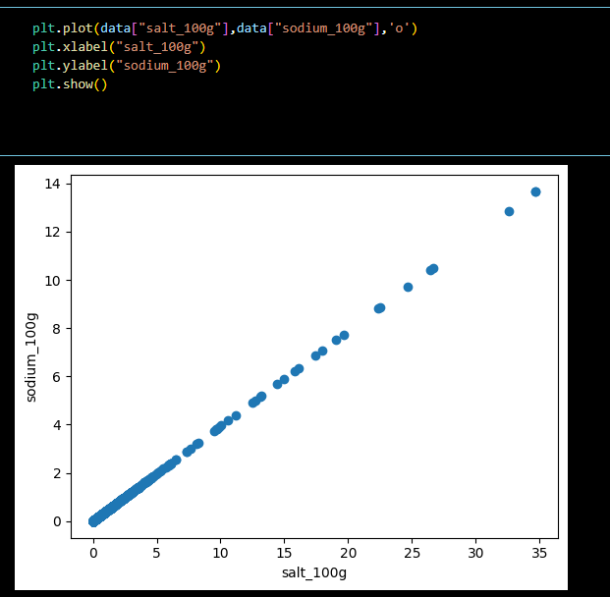
Analysez la corrélation entre deux variables quantitatives

Slide 20
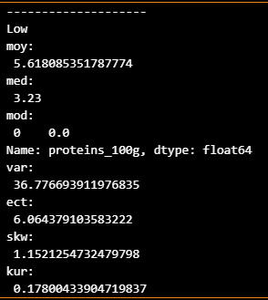
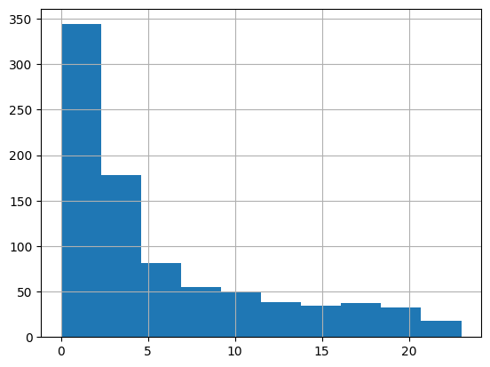
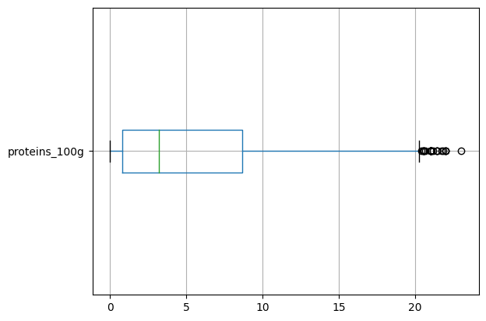
Les mesures de tendance centrale

Slide 21
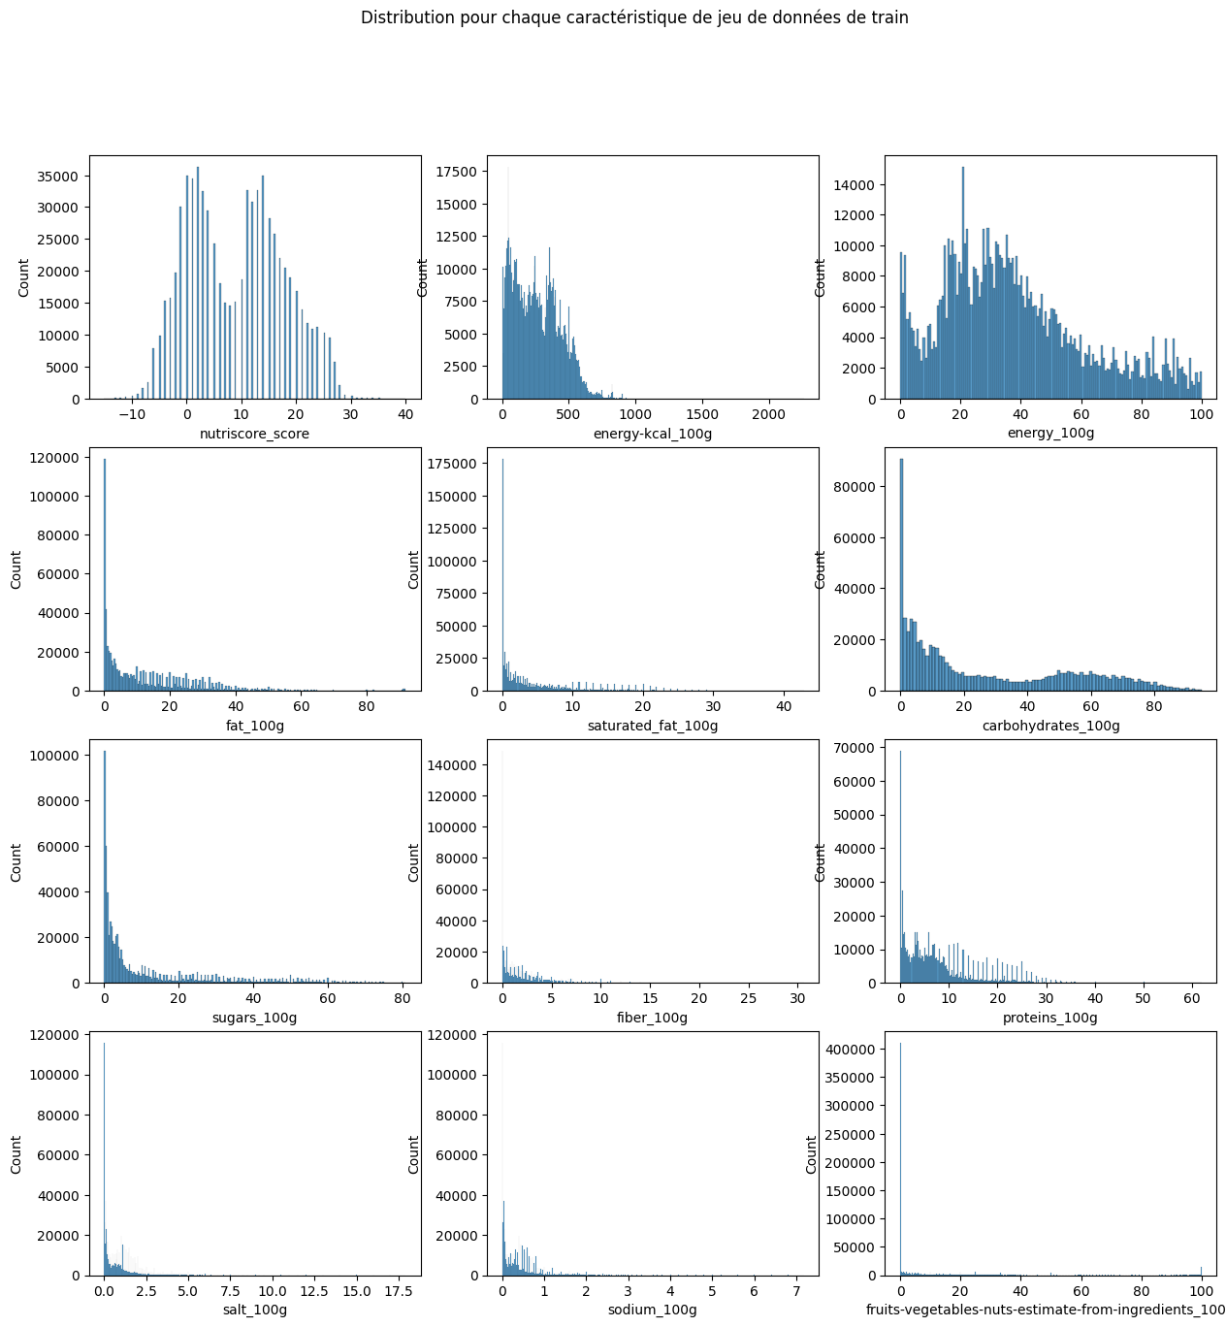
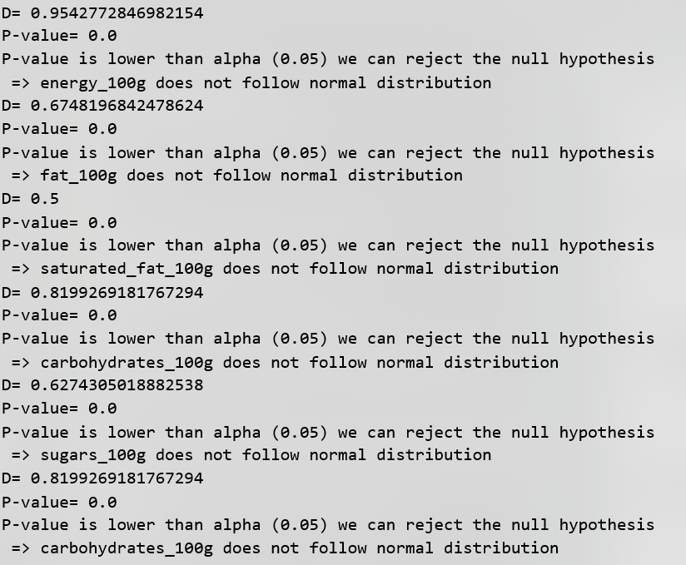
Test de normalité (Kolmogorov-Smirnov)

Slide 22
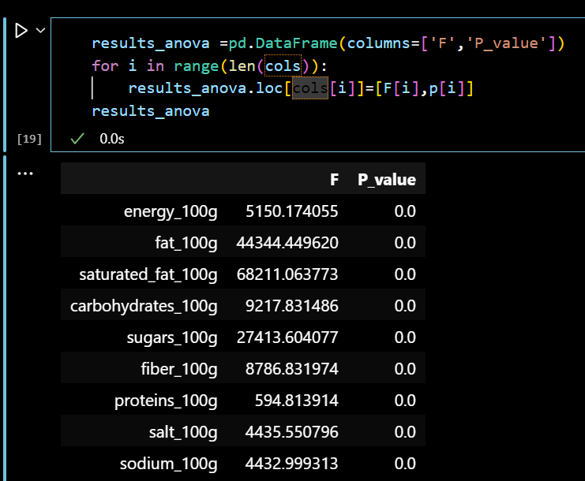
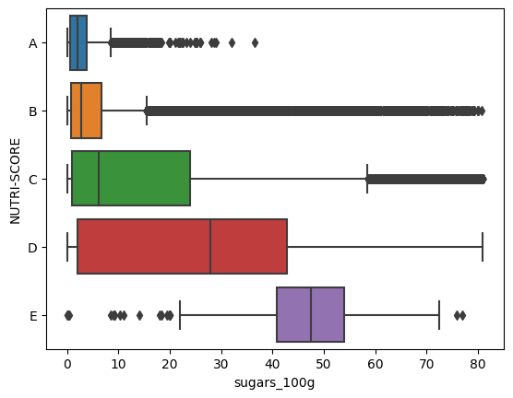
Test ANOVA : permet d’étudier le comportement d’une variable quantitative à une ou plusieurs variables qualitatives.
P Value= 0 (on peut rejeter l’hypothèse H0 avec 0% de risque, les catégories ont donc une influence sur la distribution des variables étudiées)
Dans de grands échantillons, les violations de l'assomption de normalité peuvent être moins problématiques.

Slide 23
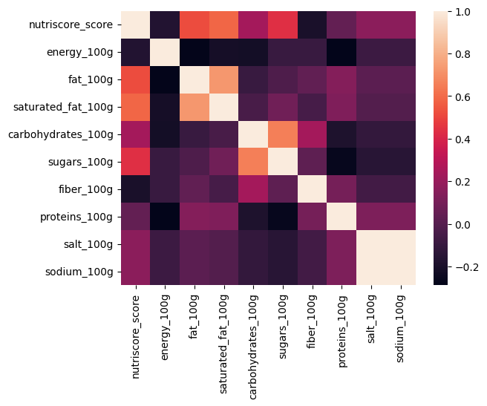
Matrice de corrélation
(coefficient de Pearson)
Nous pouvons observer une corrélation significative entre les caractéristiques suivantes:
● graisses / graisses saturées (fat/ saturated-fat)
● glucides / sucres (carbohydrates/ sugars)
● sel / sodium (salt/sodium

Slide 24
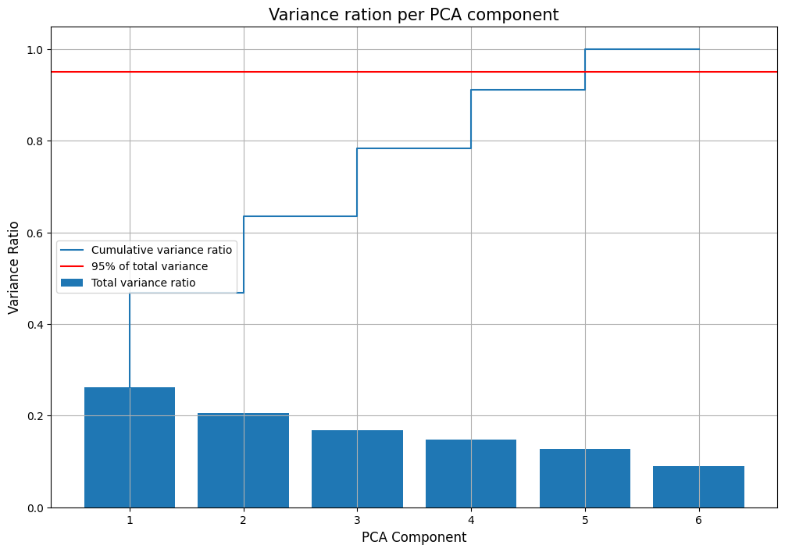
Analyse en Composantes Principales

Slide 25
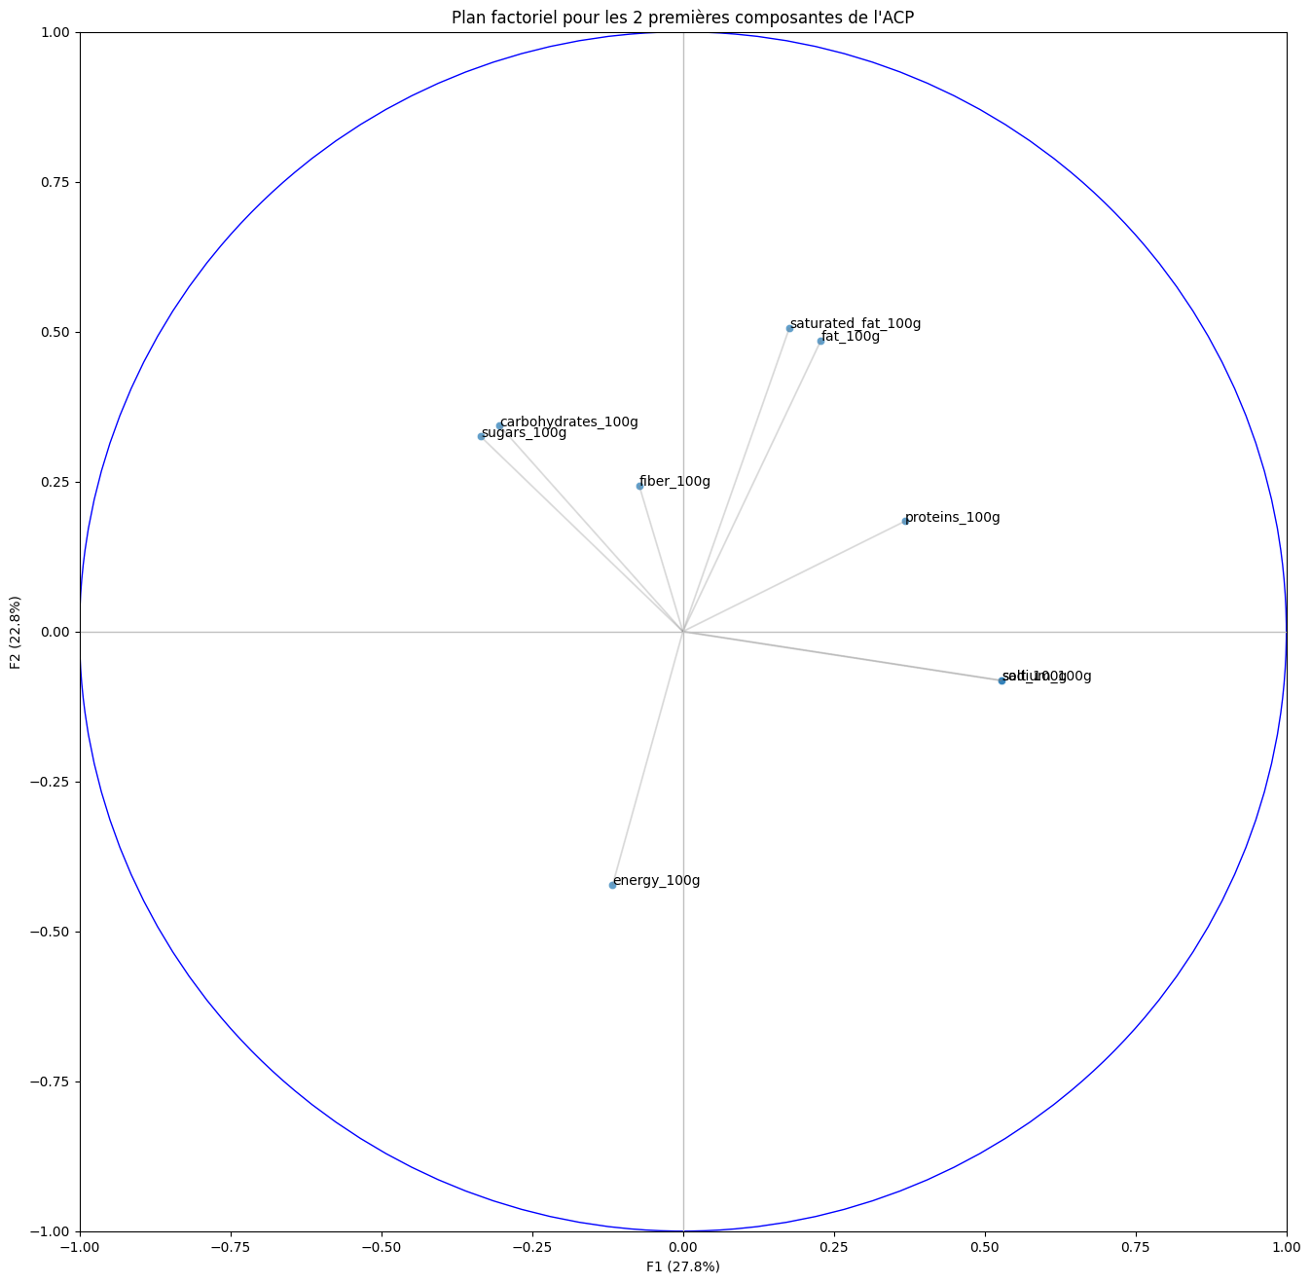

Slide 26
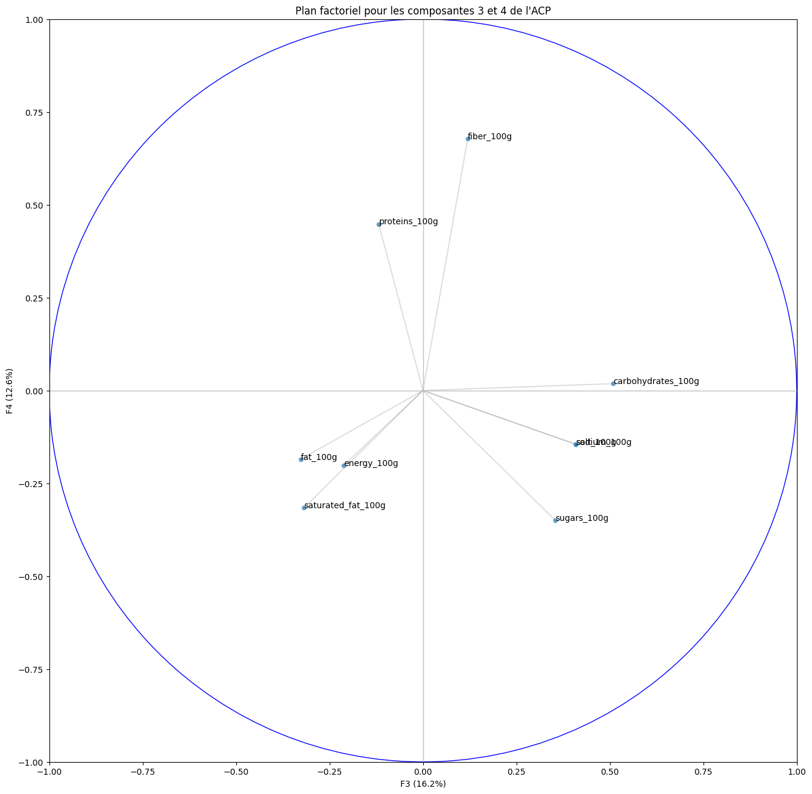

Slide 27
Que ce soit pour les composantes 1, 2, 3 ou 4 (en tout 85% de l'inertie totale des composantes), on observe des corrélations fortes entre certaines features :
- Sodium & salt (+++)
- Fat & Saturated Fat (++)
- Carbohydrates & sugars (+)
Nous constatons que les mêmes tendances de corrélation sont observées dans d'autres aspects de notre analyse, ce qui implique qu'elles peuvent jouer un rôle significatif dans nos prédictions futures

Slide 28
Regression Analysis

Slide 29
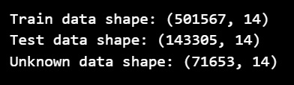
Jeu de données en 3 datasets distincts :
Un dataset “train” afin de pouvoir entraîner notre futur modèle de prédiction du nutriscore (70% des données)
Un dataset “test” afin de tester le niveau de précision de notre modèle en “ mise en production” (20% des données)
Un dataset “test “unknown” afin de vérifier comment le modèle se comporte sur des données réellement inconnues(future)

Slide 30

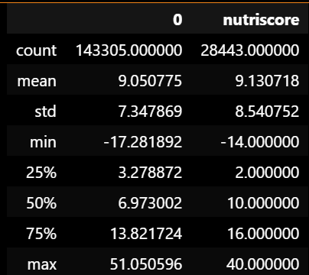
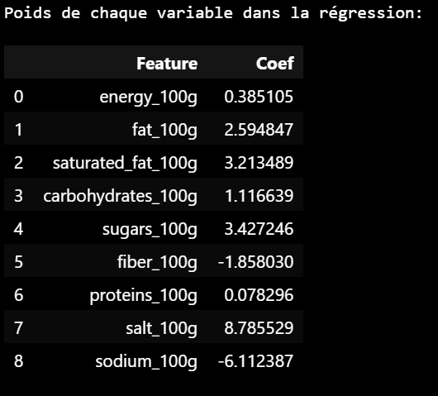
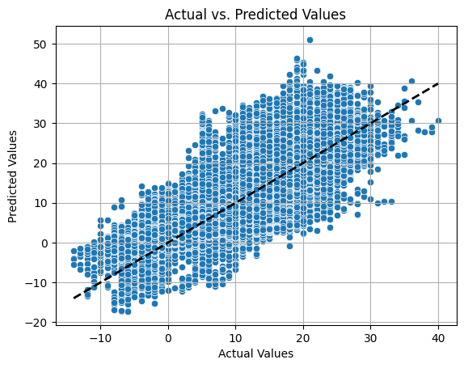
Prédiction par régression linear multiple

Slide 31
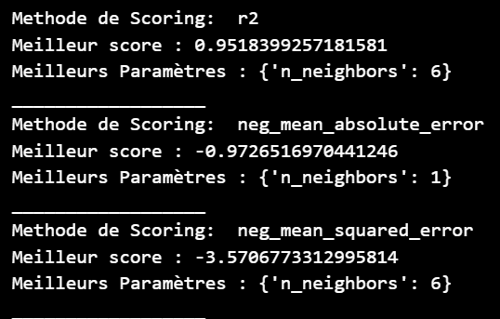
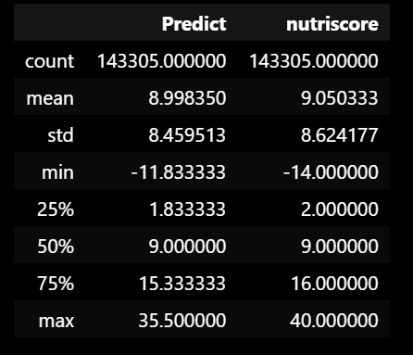
KNeighborsRegressor optimisé avec GridSearchCV
Describe Data

Slide 32
Open Food Facts respecte les cinq principes RGPD puisqu’ il n y’ a pas de données personnelles
Principe de licéité, loyauté et transparence : les données personnelles soit effectué de manière légale, équitable et transparente.
Principe de limitation des finalités : Les données personnelles ne doivent être collectées que pour des finalités spécifiques, explicites et légitimes.
Principe de minimisation des données : Il s'agit de collecter uniquement les données personnelles qui sont strictement nécessaires pour atteindre les finalités spécifiées .
Principe d'exactitude des données : Les données personnelles doivent être exactes et tenues à jour.
Principe de conservation limitée : Les données personnelles ne doivent pas être conservées plus longtemps que nécessaire pour atteindre les finalités pour lesquelles elles ont été collectées.

Slide 33
CONCLUSION

Slide 34
Conclusions
# Les informations nutritionnels sont corrélées
- Sodium & salt (+++)
- Fat & Saturated Fat (++)
- Carbohydrates & sugars (+)
#Le score 1 et 2 ont un taux trop faible en sucre et sel
#nutrition-score-fr_100g et nutrition-score-uk_100g peut être considéré identique à nutrition_grade_fr
#En appliquant KNeighborsRegressor ,on peut prédire nutriscore_score (95%) même il y a des valeurs manquantes . L'application est faisable .

Slide 35


